Slide 1
Intégration numérique des Equations Différentielles Ordinaires EDO / ODE
But : décrire le comportement dynamique d’un système ou d’un dispositif
Exemple :
La trajectoire d’un objet matériel: de la particule → planète
Une EDO est une relation algébrique qui lie la fonction inconnue à ses dérivées
Exemples :
Oscillateur harmonique amorti
équation linéaire
Pendule pesant
équation non-linéaire

Slide 2
Travail de l’utilisateur
Programmer l’expression de l’équation différentielle
Spécifier :
le domaine de définition (par ex. en polaire r ≠ 0)
Les conditions initiales (ou finales)
La précision demandée
Résultat
Un tableau de valeurs numériques :
en abscisse : la variable (temps, espace)
en ordonnée : les valeurs de la fonction inconnue et de ses dérivées
Vérification des résultats obtenus sur des cas tests limites
Mise en production

Slide 3
Equivalence entre équation différentielle d’ordre n et système de n équations du 1er ordre
Il n’existe pas de méthode numérique générale pour résoudre une éq. diff. d’ordre n>1,
il faut donc la transformer en un système d’ équations du 1er ordre.
L‘inconnue elle-même
La dérivée première
La dérivée seconde
…
La dérivée d’ordre n-1
Réécriture de l’équation d’ordre n en
fonction des variables intermédiaires Y_{i}

Slide 4
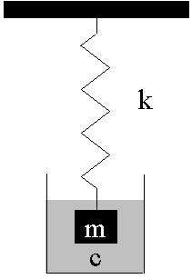
Exemple 1 : oscillateur harmonique

EDO d’ordre 2 :
Transformation en un système de deux équations
On pose :
Les inconnues sont :
La fonction elle-même : x position
La dérivée première : vitesse

Slide 5
Exemple 2 : pendule élastique pesant

y
Les équations du mouvement sont :
- tige élastique (L)
x
Un système de
2 EDO d’ordre 2
r
θ
En posant
Les inconnues sont :
la position radiale : r
la position angulaire : θ
et leur dérivée première
vitesse radiale :
vitesse angulaire :

Slide 6
EDO et Forme explicite
Soit une équation différentielle d’ordre n
Il peut être quelques fois transformé en
C’est la forme explicite du système
avec
Exemple 1 : oscillateur harmonique

Slide 7
Exemple 2 : pendule élastique pesant
Forme explicite

Slide 8
Méthode explicite du 1er ordre : Euler
Soit un système du premier ordre:
Le temps est discrétisé en pas de temps h tels que t = n.h
Le développement en série de Taylor de Y_{n+1} au voisinage de Y_{n}
pour lequel on connaît la dérivée première :
L’erreur de troncature est donnée par
La précision peut être contrôlée par h si la dérivée 2nde est bornée
Y étant connue à t=0, la fonction Y peut être déterminée à tout autre instant ultérieur

Slide 9
Exemple d’application de la méthode d’Euler
Résoudre l'équation différentielle du 1er ordre suivante :
La solution exacte de ce système est :
Selon la méthode d'Euler, la solution de ce système s'écrit :
← Condition initiale

Slide 10
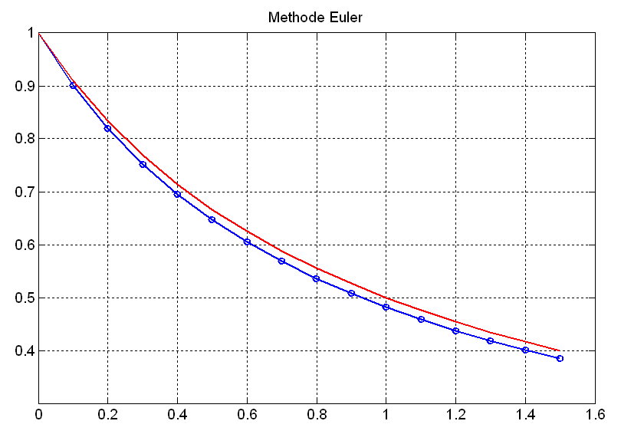
y₀
y₂
y₃
h=0.1
t

Slide 11
Méthode d’Euler / Exemple
On fixe le pas de temps h=0.1s
i | t_{i} | y_{n} exact | y_{n} Méthode d'Euler | Erreur (%)
1 | 0.1 | 0.909 | 0.900 | 1.0
2 | 0.2 | 0.833 | 0.819 | 1.7
3 | 0.3 | 0.769 | 0.752 | 2.3
4 | 0.4 | 0.714 | 0.695 | 2.7
5 | 0.5 | 0.666 | 0.647 | 3.0
7 | 0.7 | 0.588 | 0.569 | 3.3
9 | 0.9 | 0.526 | 0.507 | 3.6
11 | 1.1 | 0.476 | 0.459 | 3.7
On remarque que l'erreur augmente avec le temps !!!

Slide 12

Méthode d’Euler / Programmation

EDO d’ordre 2 :
On note
Faire un programme Matlab résolvant l’EDO d’ordre 2 à l’aide de la méthode d’Euler :
1er cas : n=1.5 et p²=2
2ème cas : n=0.2 et p²=1
Simulation sur 10s
Superposer la solution analytique (cours précédent) pour évaluer la précision de la méthode en fonction du pas de temps

Slide 13
Méthode d’Euler / Programmation
function [tvec, yvec]=rk1(f, param, y0, options)
% intervalle d'etude en temps et pas
t0 = param(1);
tf = param(2);
h = param(3);
% sauvegarde du vecteur y0
% dans la 1ere ligne du tableau yvec
n=1;
tvec(n) = t0;
yvec(n, :) = y0;
t = t0;
y = y0;
while (t<tf)
f1=f(t, y);
dy=h*f1;
y=y+dy;
n=n+1;
% pas suivant
t=t+h;
% stockage
tvec(n)=t;
yvec(n, :)=y;
end
end % function
%script solver_rk1
hold off
figure(1)
param=[0 10 0.1];
[T,Y] = rk1(@oscil,param,[1 0]);
plot(T,Y(:,1),'+-',T,Y(:,2),'-.')
hold on
function dy = oscil(t,y)
dy = zeros(1,2); % vecteur ligne
% 1er cas
n=1.5;
p2=2;
% changement de variable
% pour garder les notations de l'équation
x=y(1);
v=y(2);
% écriture de l'équation telle quelle
dx_dt = v;
dv_dt = -p2*x-2*n*v;
% changement de variable pour
% se conformer au vecteur de sortie dy
dy(1)=dx_dt;
dy(2)=dv_dt;

Slide 14
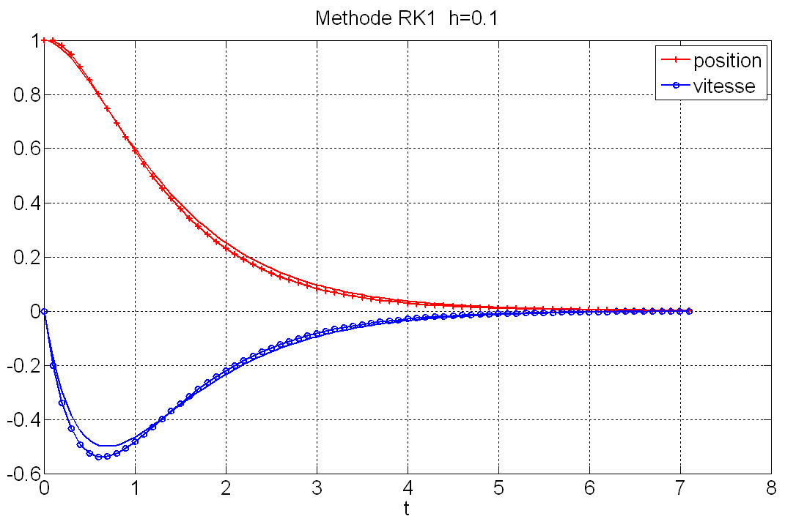
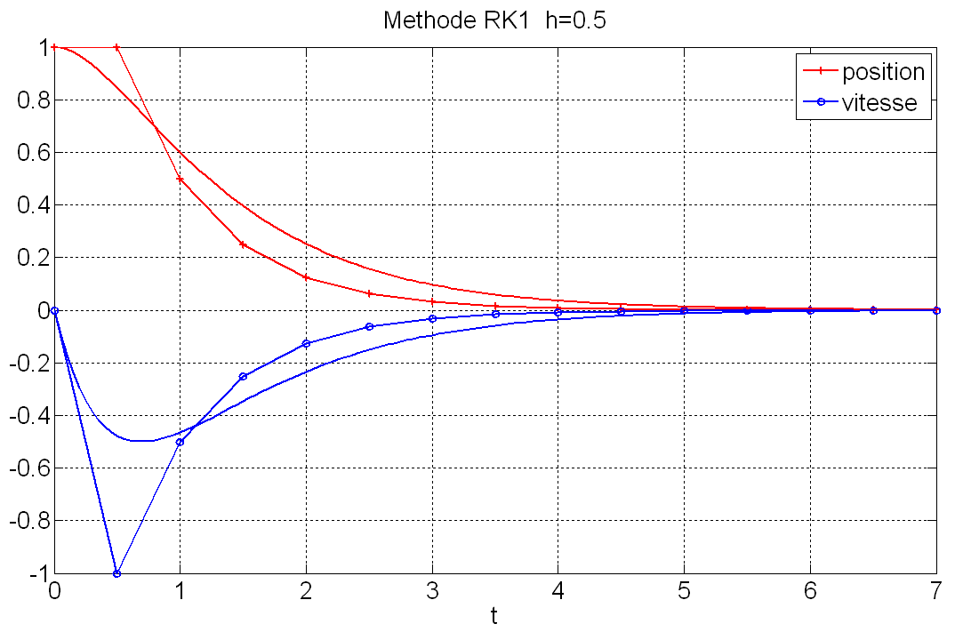
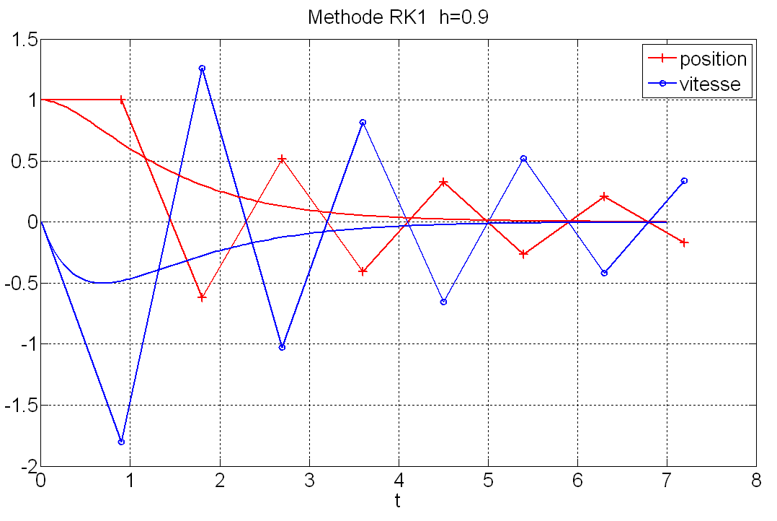
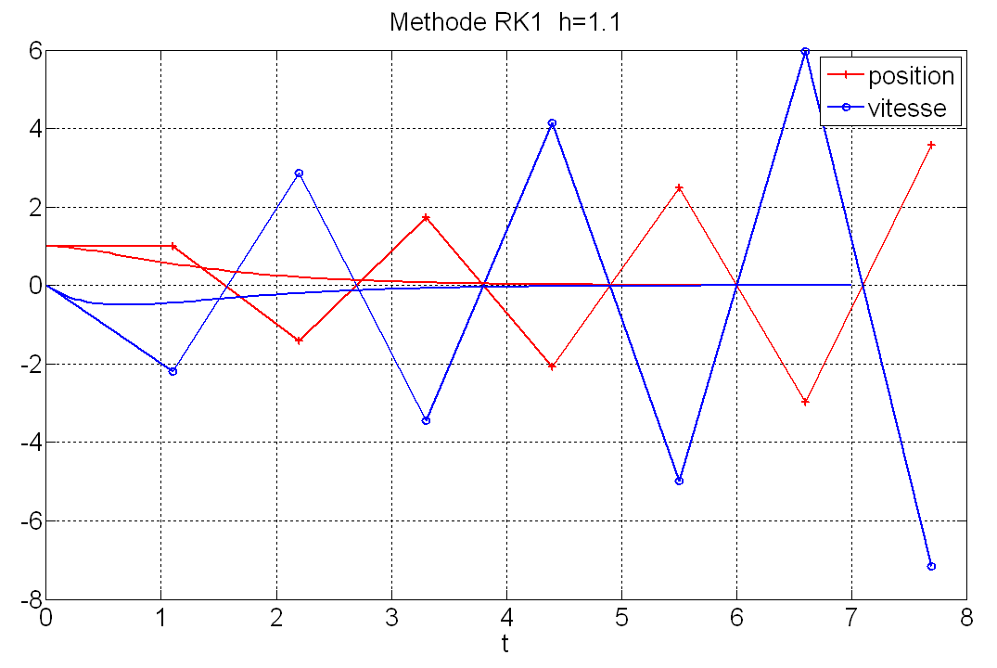
Méthode d’Euler / Précision - Stabilité
Cas n=1.5 et p2=2
Euler h=0.1
Euler h=0.5
Stable et grande précision
Stable + pb de précision
La précision est
controlée par :
Euler h=0.9
Euler h=1.1
Stable + gros pb de précision
Instable ⇒ totalement imprécis

Slide 15
Avantages / Inconvénients de la Méthode d’Euler
Très simple et efficace
Le coût : une seule évaluation de à chaque pas de temps
Précision :
Le schéma d’intégration d’Euler est une méthode d’ordre 1.
Sa précision est faible car l’erreur de troncature de la série est :
Erreurs d’arrondis dûs au codage des nombres réels sur un nombre de bits limité en mémoire : 10⁻⁷ ou 10⁻¹⁵ en erreur relative
Propagation des erreurs de troncature et d’arrondis de l’instant n à
l’instant n+1 ➔ Analyse fine de la stabilité numérique du schéma

Slide 16
Analyse de stabilité
Cette analyse n’est possible que
si f(Y,t) est affine ou
après linéarisation de f(Y,t)
Le schéma d’Euler s’écrit :
Imaginons que la valeur Y_{n} soit erronée d’une quantité ε_{n} , l’erreur se
propage à l’instant n+1 selon
Comme , on en déduit que
L’erreur de troncature et d’arrondis se propage depuis l’instant initial
Jusqu’à l’instant n selon

Slide 17
Conditions de stabilité du schéma d’Euler
Propagation d’une erreur au pas n :
Le schéma est stable s’il y a atténuation à chaque pas de temps,
autrement dit que le gain G soit faible par rapport à 1 (préciser ci-après)
En se plaçant dans la base propre de Â telle que
Si tous les λ_{i} réels et s’il existe au moins un λ_{i}>0 alors schéma instable quand n→∞
Si tous les λ_{i} réels négatifs et si on note λ_{m} la plus grande valeur propre en module
alors le schéma est stable dans la limite n→∞ si

Slide 18
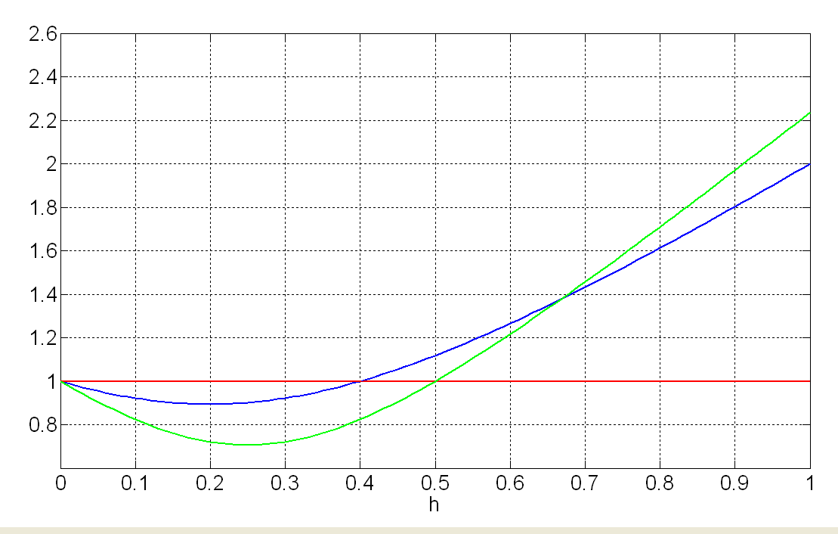
Si les λ_{i} complexes il faut déterminer l’intersection des contraintes imposées
par la condition de stabilité |1+h λ_{i}|<1
Exemple avec λ₁=-1+2i et λ₂=-2+2i
G

Slide 19
Analyse de stabilité / Exemple 1

Calculer les valeurs propres de Â pour les 2 cas :
1er cas : n=1.5 et p²=2
2ème cas : n=0.2 et p²=1
Calculer la limite de stabilité dans les 2 cas
Tester avec votre programme

Slide 20

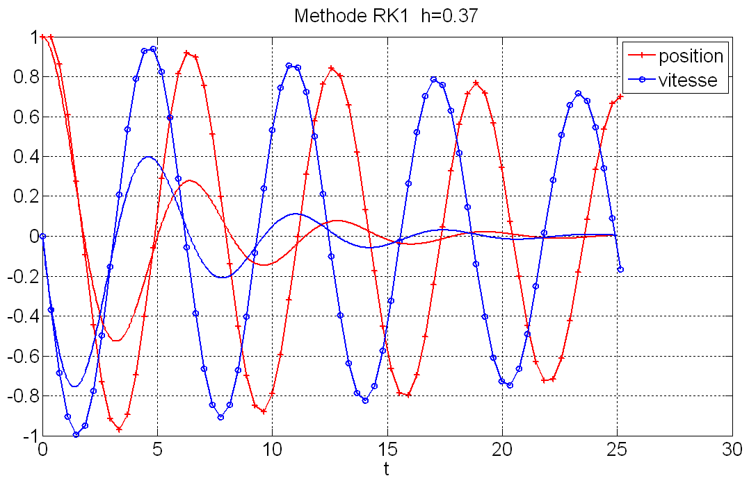

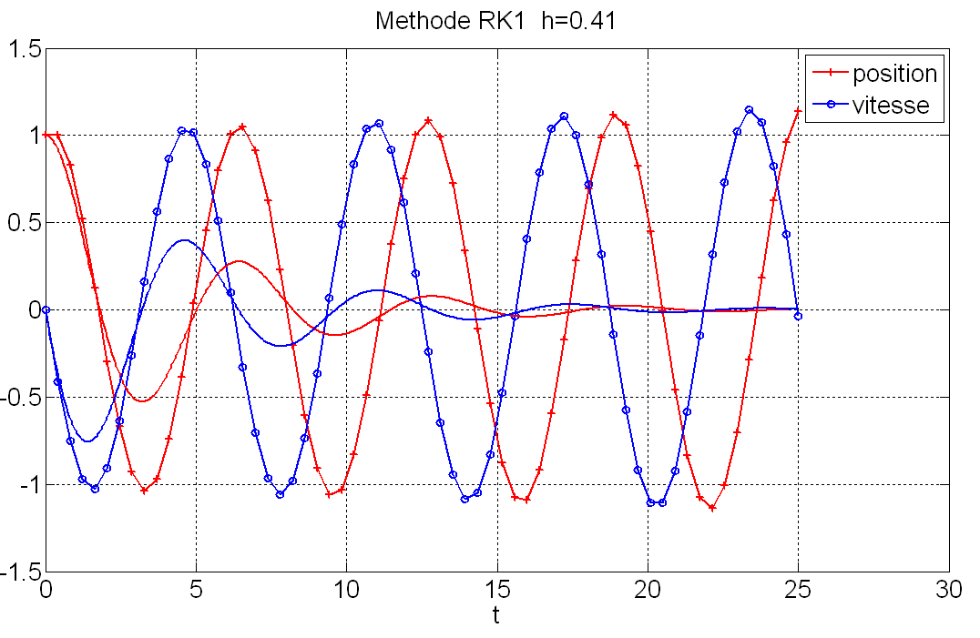
Etude de stabilité
1er cas : n=1.5 et p²=2 → h_{c}=1
2ème cas : n=0.2 et p²=1 → h_{c}=0.39
STABLE
STABLE
INSTABLE
INSTABLE

Slide 21
Runge et Kutta - Amélioration de la précision
Prendre en compte les termes d’ordre supérieur :
Ils sont calculables à partir de la dérivée
1ère idée : calculer analytiquement la dérivée seconde, approche
pouvant devenir vite compliquée!
2ème idée : obtenir une approximation à l’ordre 2 inclus, en combinant
linéairement des estimations de f(y,t) en un nombre donné d’instants dans l’intervalle [t_{n}, t_{n}+Δt]

Slide 22
Cas simplifié f(t)
❶
avec
Or par def
❷
En substituant K₁ et K₂ par leur expression dans la forme ❶
❸
Un D.L. à l’ordre 2 :
En comparant avec ❷
2 équations à 3 inconnues
Pour minimiser le nombre d’ops

Slide 23
Cas simplifié f(y(t))
❶
avec
Or par def
A partir de la différentielle de f(y(t))
Le schéma peut réécrit sous la forme suivante :
❷

Slide 24
En substituant K₁ et K₂ par leur expression dans la forme ❶
❸
Comme K₁ ~ h, on peut le rendre petit → D.L. valide
Après substitution complète dans ❸
En comparant avec ❷
On obtient les relations suivantes :
Pour minimiser le nombre d’ops

Slide 25
❶
avec
Or par def
A partir de la différentielle de f(y,t)
Le schéma peut réécrit sous la forme suivante :
❷

Slide 26
En substituant K₁ et K₂ par leur expression dans la forme ❶
❸
Comme K₁ ~ h, on peut le rendre petit → D.L. valide
Après substitution complète dans ❸
En comparant avec ❷
On obtient les relations suivantes :

Slide 27
On a 3 équations avec 4 inconnues : sous-détermination
→ infinité de solutions
Pour minimiser le nombre d’opérations de calcul, on prend :
Le schéma d’intégration de la méthode Runge-Kutta d’ordre 2 s’écrit :
Ou encore

Slide 28
Représentation graphique de la méthode Runge-Kutta ordre 2 (RK2)

Slide 29
Méthode RK2 - Programmation

EDO d’ordre 2 :
Développer une fonction Matlab (rk2.m) résolvant l’EDO d’ordre 2 ci-dessus à l’aide de la méthode de Runge-Kutta 2 en vous inspirant de rk1.m
Superposer la solution analytique pour évaluer la précision de la méthode RK2 en fonction du pas de temps.
Il y a-t-il une limite de stabilité ?

Slide 30
Méthode RK2 - Programmation
% rk2(@equadif,[ti tf dt],[y1i y2i y3i], options)
% methode Runge et Kutta explicite ordre 2
%
function [tvec, yvec]=rk2(f, param, y0, options)
% intervalle d'etude en temps et pas
t0 = param(1);
tf = param(2);
h = param(3);
% sauvegarde du vecteur y0
% dans la 1ere ligne du tableau yvec
n=1;
tvec(n) = t0;
yvec(n, :) = y0;
t = t0;
y = y0;
...
...
while (t<tf)
%calcul des derivees en debut de pas
f1=f(t, y);
%calcul des valeurs en milieu de pas
tm=t+h/2;
ym=y+f1*h/2;
fm=f(tm,ym);
% calcul de la valeur globale
dy=h*fm;
y=y+dy;
n=n+1;
% pas suivant
t=t+h;
% stockage
tvec(n)=t;
yvec(n, :)=y;
end

Slide 31
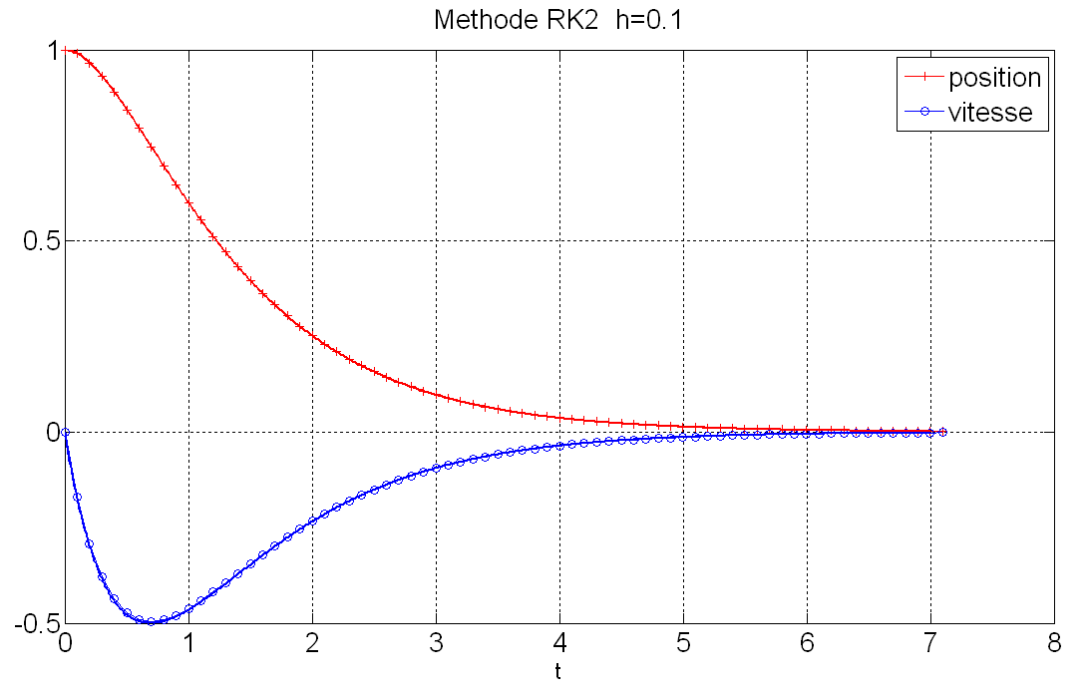
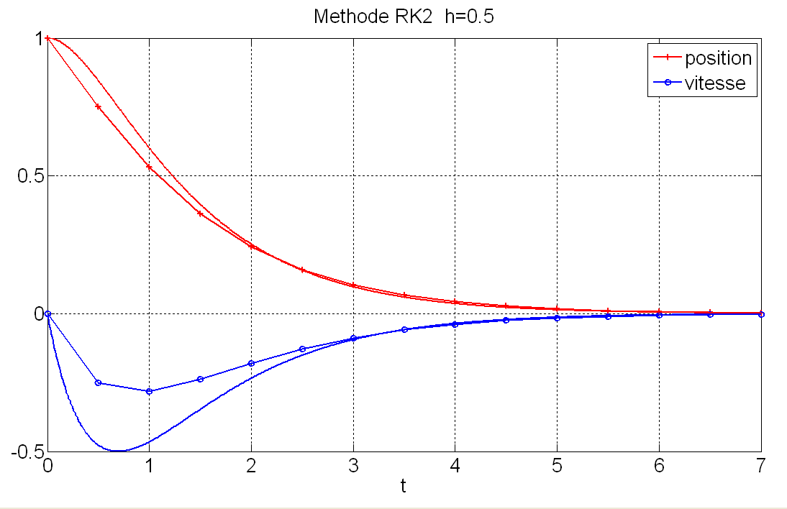
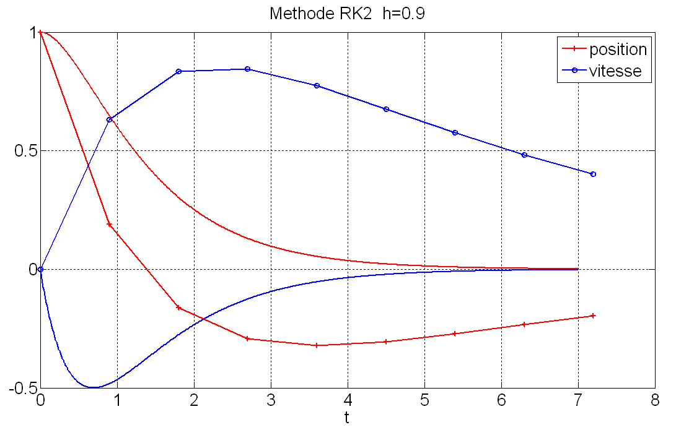
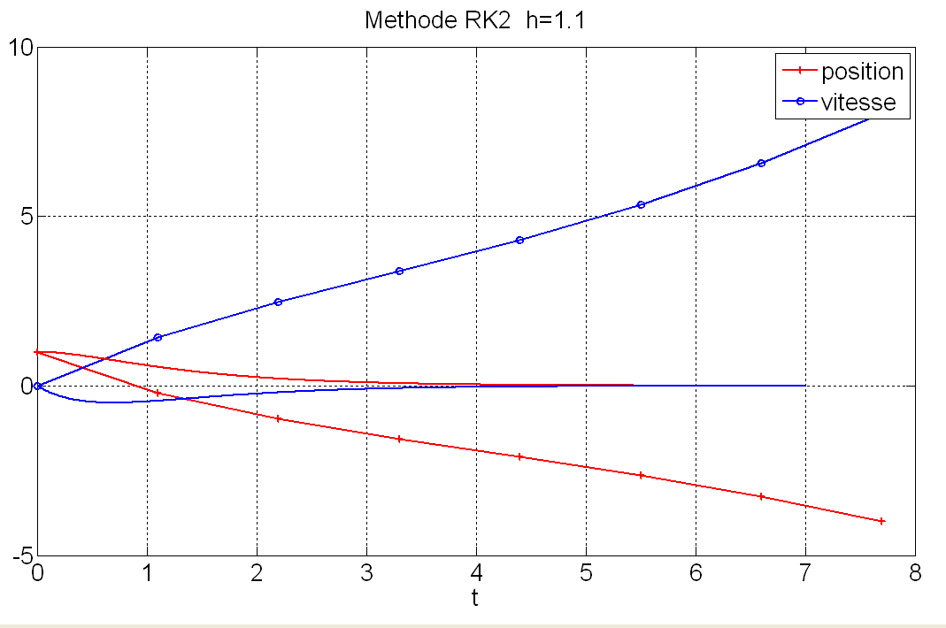
Méthode RK2 – Stabilité et Précision
RK2 h=0.1
RK2 h=0.5
Stable et grande précision
Stable et moyenne précision
RK2 h=0.9
RK2 h=1.1
Instable donc imprécis
Stable et précision médiocre
La précision est controlée par :

Slide 32
Analyse de stabilité du schéma RK2
Cette analyse n’est possible que
si f(t, y) est affine ou
après linéarisation de f(t, y)
Le schéma d’intégration de la méthode Runge-Kutta d’ordre 2 s’écrit :
❶
Imaginons que la valeur y_{n} soit erronée d’une quantité ε_{n} , l’erreur se
propage à l’instant n+1 selon
Due à la linéarité des équations, ❷-❶ donne
❷
L’erreur de troncature et d’arrondis se propage depuis l’instant initial
jusqu’à l’instant n selon

Slide 33
Conditions de stabilité du schéma RK2
Propagation d’une erreur au pas n :
Le schéma est stable s’il y a atténuation à chaque pas de temps,
autrement dit que le gain G soit faible par rapport à 1 (préciser ci-après)
En se plaçant dans la base propre de Â telle que
Si tous les λ_{i} réels et s’il existe au moins un λ_{i} > 0 alors schéma instable
Si tous les λ_{i} réels négatifs alors schéma stable si
Si les λ_{i} complexes, il faut déterminer l’intersection des contraintes de stabilité
et choisir le plus petit h tel que

Slide 34
Analyse de stabilité / Exemple 1

Calculer la limite de stabilité dans les 2 cas
1er cas : n=1,5 et p²=2
2ème cas : n=0,2 et p²=1
Pour déterminer graphiquement la condition de stabilité, vous inspirer de stabilite.m
Mettre en évidence les instabilités de la méthode RK2

Slide 35
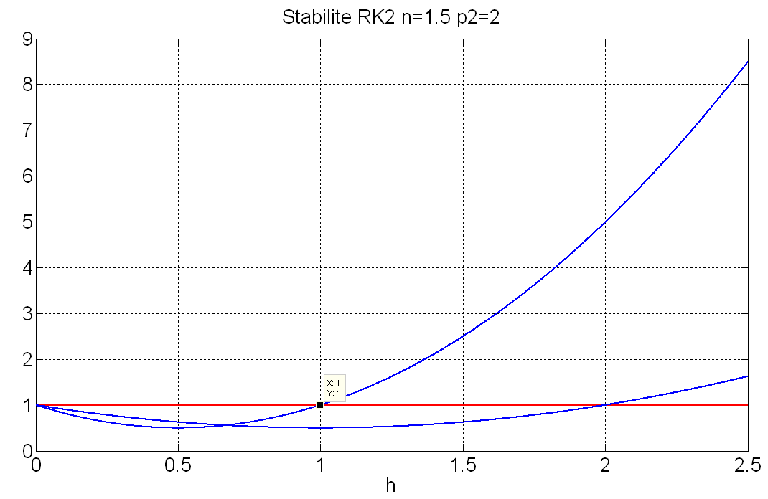
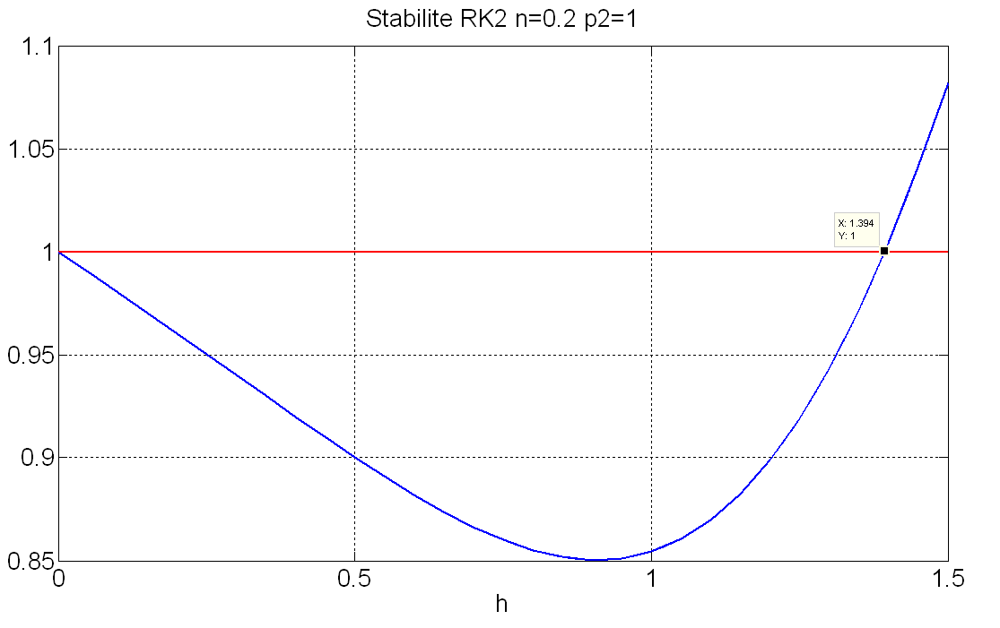
% stabilite RK2 THEORIQUE
clear
hold off
%2eme cas
n=0.2;
p2=1;
r1=-n-sqrt(n*n-p2);
r2=-n+sqrt(n*n-p2);
% ordre 2
h=0:0.001:2.5;
un=ones(length(h), 1);
plot(h, un, 'r');
hold on
lambda=r1;
P=abs(1+h*lambda+0.5*h.^2*lambda^2);
plot(h,P,'b');
lambda=r2;
P=abs(1+h*lambda+0.5*h.^2*lambda^2);
plot(h,P,'b');
grid on
xlabel('h');
title(['Stabilite RK2 ' ...
'n=' num2str(n) ' p2=' num2str(p2)]);
h_{c}=1.0
h_{c}=1.394

Slide 36

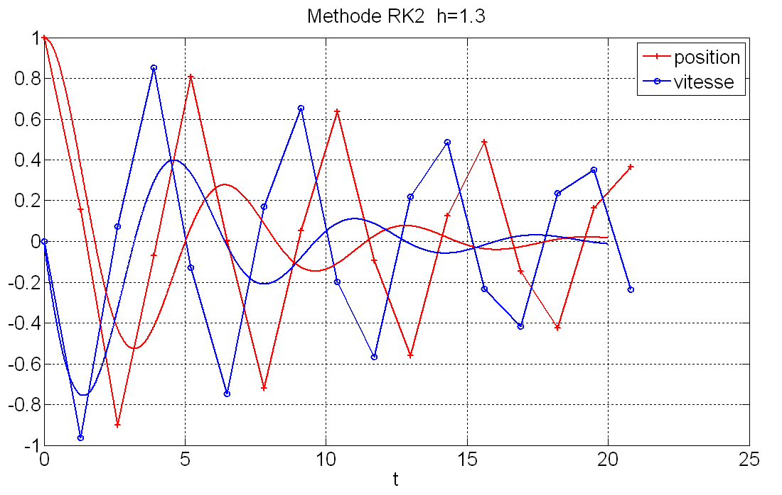

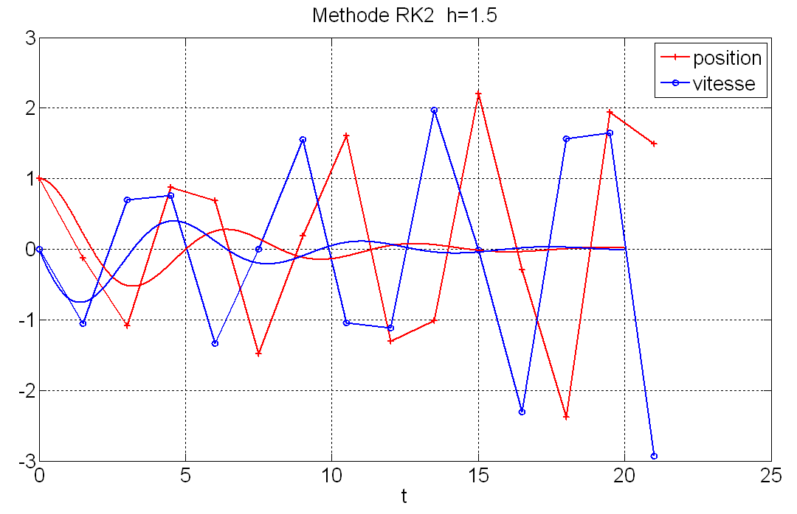
Etude de stabilité de RK2
1er cas : n=1.5 et p²=2 → h_{c}=1
2ème cas : n=0.2 et p²=1 → h_{c}=1.394
STABLE
STABLE
INSTABLE
INSTABLE

Slide 37
Méthode de Runge-Kutta - Ordre N
Principe :
pour obtenir une approximation à
l’ordre N inclus, on combine
linéairement des estimations de f(t,y)
en un nombre N d’instants t_{n,j} dans
l’intervalle [t_{n}, t_{n}+Δt]
Méthode de Runge-Kutta d’ordre 4

Slide 38
Méthode RK4 - Programmation
EDO d’ordre 2 :
Développer une fonction Matlab (rk4.m) résolvant l’EDO d’ordre 2 à l’aide de la méthode de Runge et Kutta 4
Superposer la solution analytique pour évaluer la précision de la méthode RK4 en fonction du pas de temps
Il y a-t-il une limite de stabilité ?

Slide 39
Méthode RK4 - Programmation
% rk4(@equadif,[ti tf dt],[y1i y2i y3i], options)
% methode Runge et Kutta explicite ordre 4
%
function [tvec, yvec]=rk4(f, param, y0, options)
% intervalle d'etude en temps et pas
t0 = param(1);
tf = param(2);
h = param(3);
% sauvegarde du vecteur y0 dans la 1ere ligne du tableau yvec
n=1;
tvec(n) = t0;
yvec(n, :) = y0;
% Intialisation des parametres de la methode
A = [1/6; 1/3; 1/3; 1/6];
t = t0;
y = y0;

Slide 40
while (t<tf)
%calcul des derivees en debut de pas
f1=f(t, y);
%calcul des valeurs en milieu de pas : 1ere approximation
t2=t + h/2;
y2=y + f1*h/2;
f2=f(t2,y2);
%calcul des valeurs en milieu de pas : 2eme approximation
y3=y + f2*h/2;
f3=f(t2,y3);
% calcul de la valeur en fin de pas
t4=t + h;
y4=y + f3*h;
f4=f(t4,y4);
% calcul de la valeur globale
dy=h*(A(1)*f1+A(2)*f2+A(3)*f3+A(4)*f4);
y=y+dy;
n=n+1;
% pas suivant
t=t+h;
% stockage
tvec(n)=t;
yvec(n, :)=y;
end

Slide 41
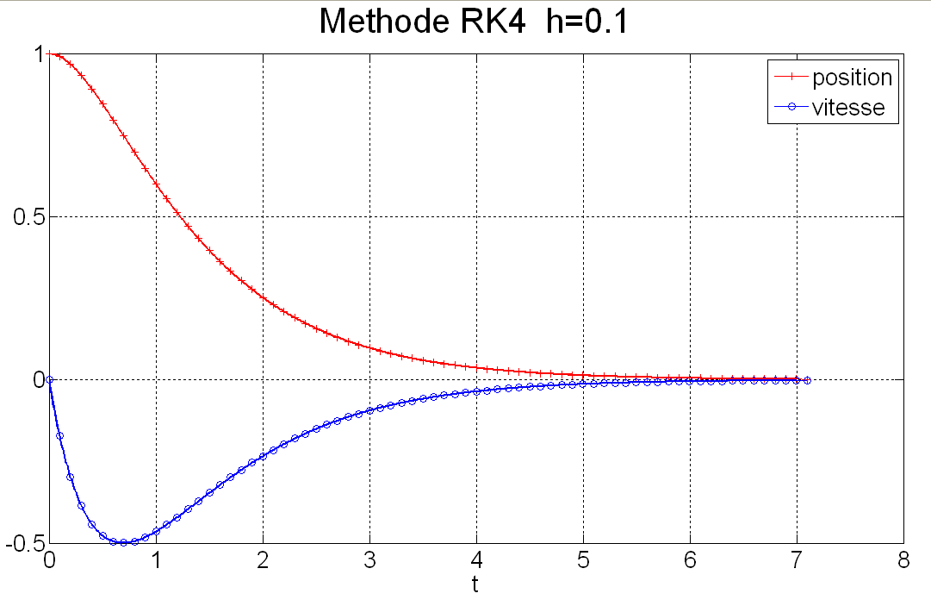
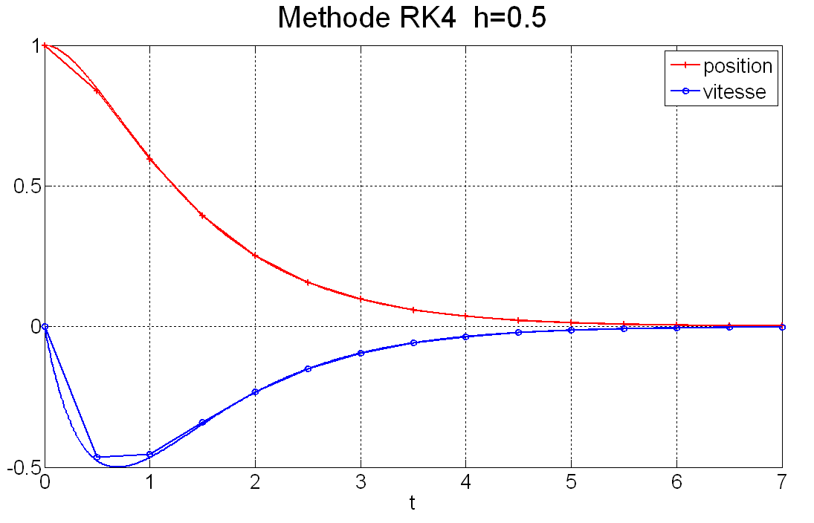
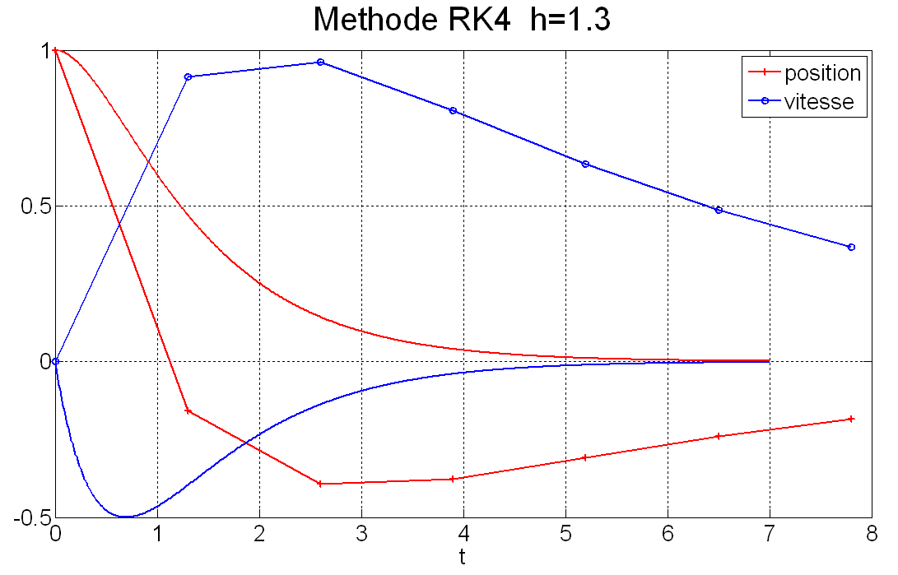
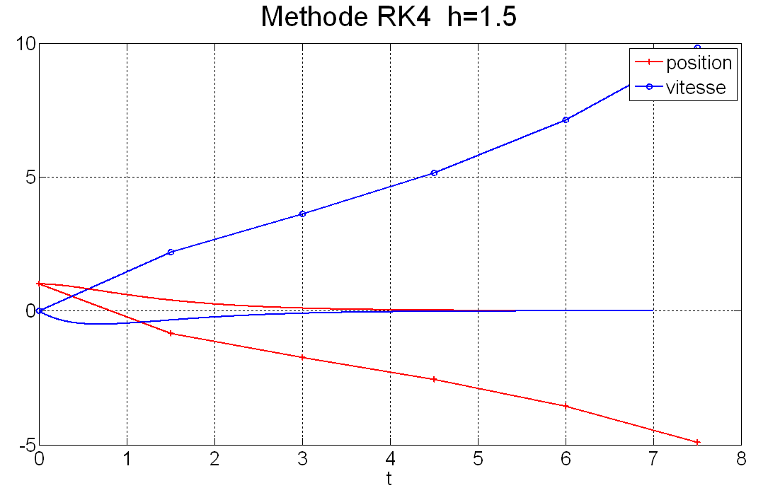
Méthode RK4 – Stabilité et Précision
cas : n=1.5 et p²=2
Stable et grande précision
Stable et grande précision
Instable donc imprécis
Stable et précision
médiocre
La précision est controlée par :

Slide 42
Conditions de stabilité du schéma RK4
Propagation d’une erreur au pas n :
Le schéma est stable s’il y a atténuation à chaque pas de temps,
autrement dit que le gain G soit faible par rapport à 1 (préciser ci-après)
En se plaçant dans la base propre de Â telle que
Le schéma reste stable si pour tout λ_{i} :
Si tous les λ_{i} réels et s’il existe au moins un λ_{i}>0 alors schéma instable
Si tous les λ_{i} réels négatifs alors schéma stable si
Si les λ_{i} complexes il faut déterminer l’intersection des contraintes de stabilité
et choisir le plus petit h

Slide 43
Analyse de stabilité / Exemple 1

Calculer la limite de stabilité dans les 2 cas
1er cas : n=1.5 et p²=2
2ème cas : n=0.2 et p²=1
Pour déterminer graphiquement la condition de stabilité, vous inspirer de stabilite.m
Mettre en évidence les instabilités de la méthode RK4

Slide 44
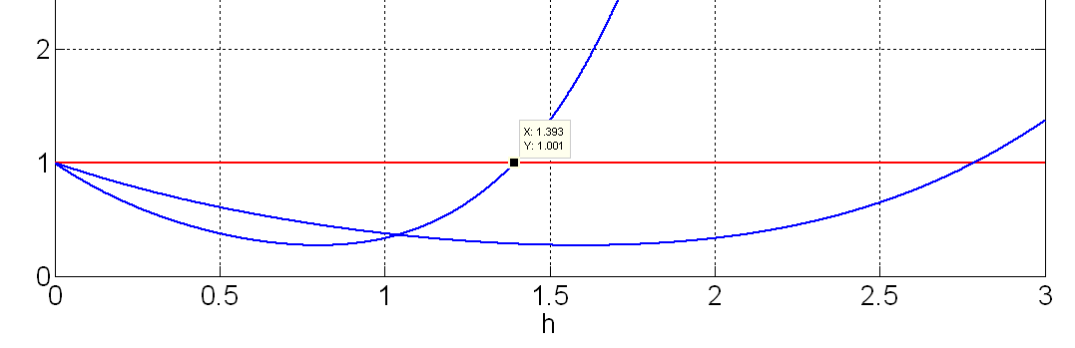
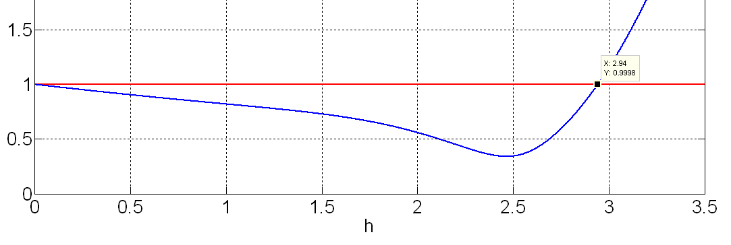

Etude théorique de la stabilité du schéma RK4
RK4 n=1.5 p2=2
h_{c}=1.39
RK4 n=0.2 p2=1
h_{c}=2.94

Slide 45

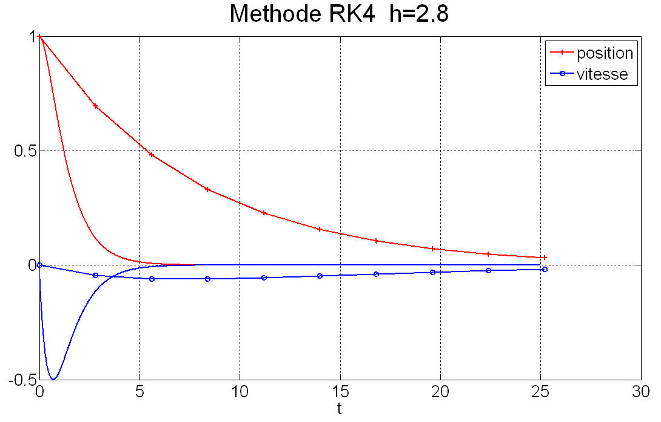

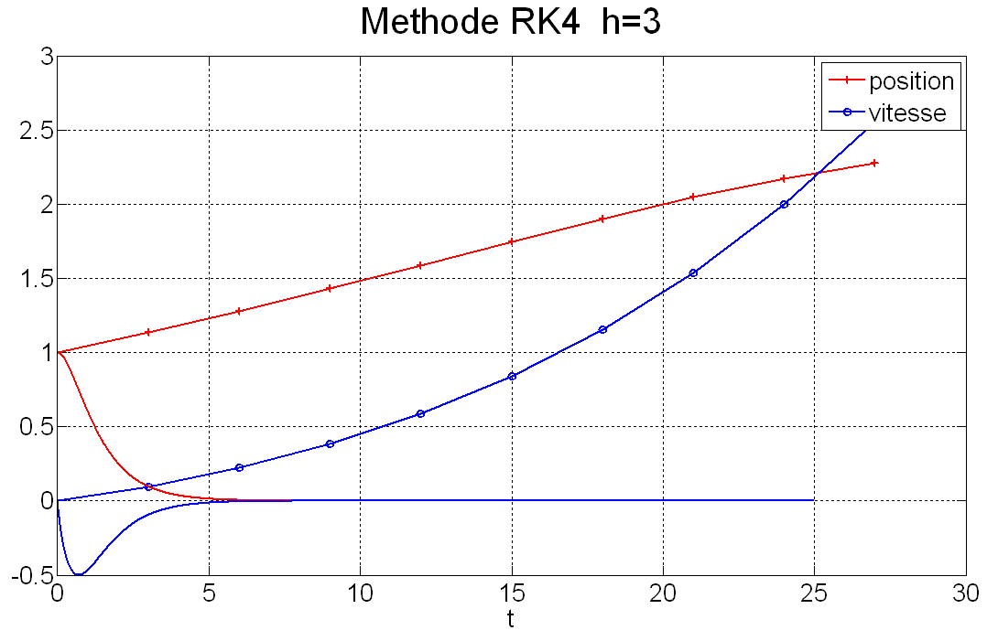
Etude de stabilité de RK4
1er cas : n=1.5 et p²=2 ⇒ h_{c}=1.39
2ème cas : n=0.2 et p²=1 ⇒ h_{c}=2.94

Slide 46
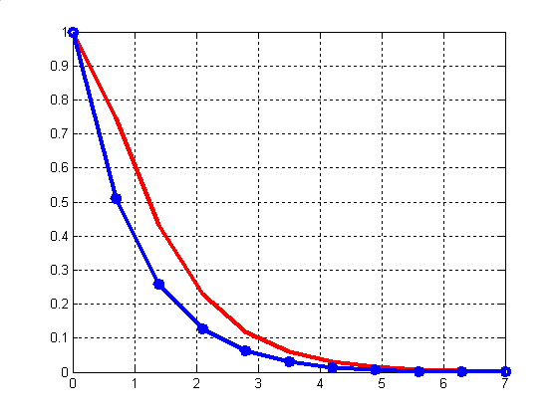
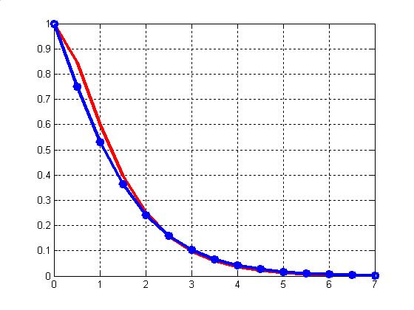
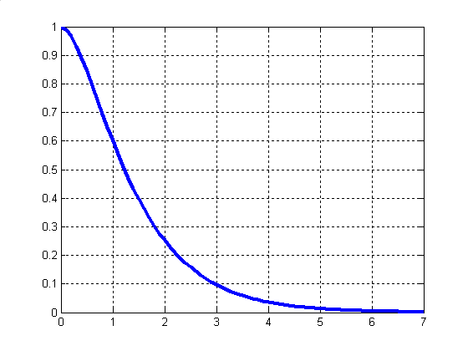
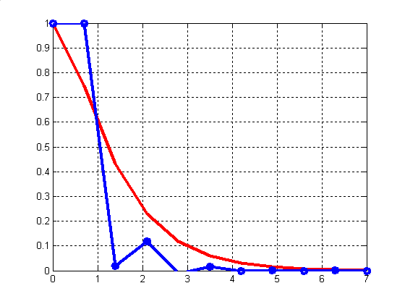
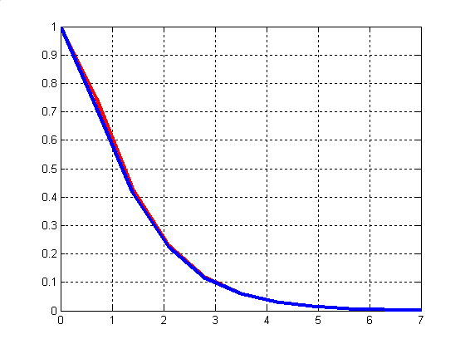
Etude de la précision en fonction du schéma d’intégration
Solution analytique en tenant compte
des conditions initiales :
RK2 h=0.7
RK2 h=0.5
RK2 h=0.1
Pour une même méthode, la précision augmente lorsque h diminue
Euler h=0.7
RK2 h=0.7
RK4 h=0.7
Pour un pas de temps fixé, la précision augmente avec l’ordre de la méthode

Slide 47
Conclusion
3 schémas d’intégration des équations différentielles ont été étudiés :
Euler méthode d’ordre 1 en pas de temps h, RK2 méthode d’ordre 2
et RK4 méthode d’ordre 4
Entre deux pas de temps successifs,
la méthode d’Euler nécessite une évaluation du système d’eq. diff.
la méthode RK2 en nécessite deux et RK4 quatre.
Pour décrire correctement le comportement dynamique d’un système
avec ces méthodes,
choisir de préférence RK4 pour sa précision,
le pas de temps doit être choisi dans le domaine de stabilité
il doit être aussi petit que possible, ou au moins plus petit
que les temps caractéristiques du problème étudié.
Domaine de stabilité
h
τ₁
τ₂
Domaine de précision

Slide 48
Exemple 2 : pendule élastique pesant

y
x
r
θ
Résoudre le système avec la méthode qui vous parait la plus appropriée
Peut-on calculer la limite de stabilité ?
Représenter la trajectoire de la bille
On prendra : pendule en position horizontale à t=0
m=0,1 kg, L=1 m, raideur k=6 N/m à k=100 N/m
durée d'analyse 10s

